Slide 1

Patenty
Beata Řeháková, Iva Němečková
Mentor: Jan Koten - SAP

Slide 2

Cíl projektu
mapování výzkumných aktivit na českých vysokých školách v podobě patentovaných vynálezů či užitných vzorů
v jakých oblastech školy inovují?
licencování = výsledky výzkumu jsou aplikované či spíše teoretické
které školy jsou do aplikovaného výzkumu zapojeny a co jim to přináší
vyplatí se vůbec škole investovat do patentů a platit za něj poplatky?

Slide 3
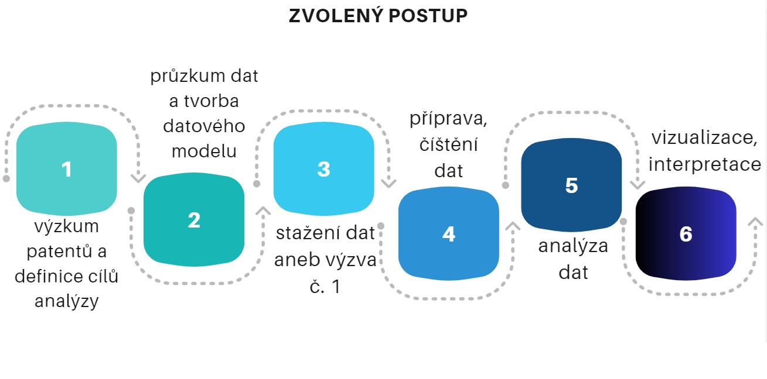




Slide 4

Dosažené výsledky
zjištění, že získání dat nebude sranda
částečné úspěchy se získáváním dat, aneb výzev se nebojíme
vítězný boj s několika GB xml souborů a web scrapingem
remíza s pdf soubory
nevzdáváme tou

